Slide 1
СОЦИАЛЬНЫЕ ПРОЕКТЫ В ШКОЛЕ
ДИРЕКТОР ГБОУ СОШ № 929,
ДЕПУТАТ МУНИЦИПАЛЬНОГО СОБРАНИЯ г. Москвы, УЧИТЕЛЬ ВЫСШЕЙ КАТЕГОРИИ
РАСТЕГИНА Н.В.

Slide 2
Направления государственной молодежной политики
вовлечение молодежи в социальную, культурную, экономическую и политическую жизнь общества;
содействие занятости молодежи.

Slide 3
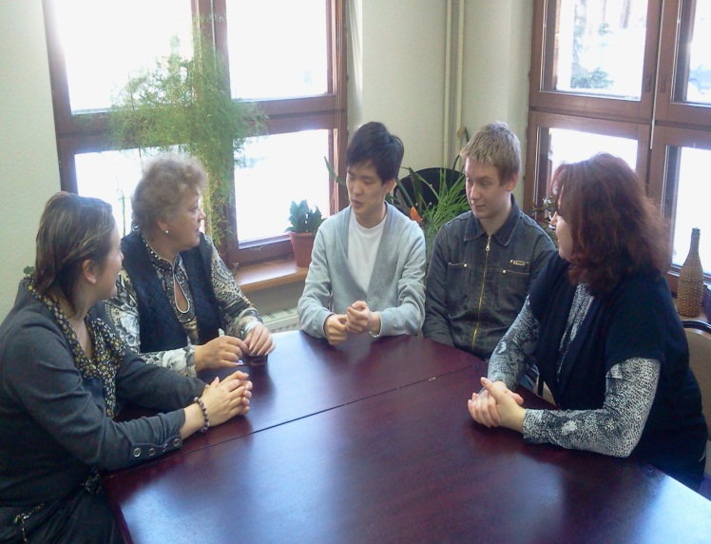
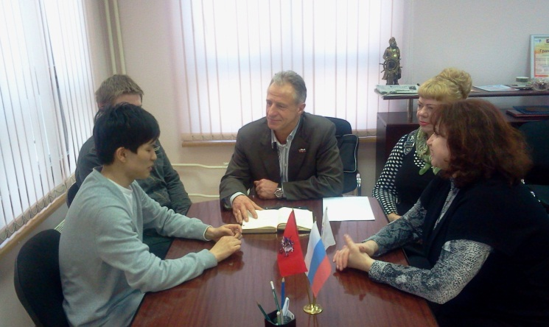
Актуальность и важность проблемы для района, округа, города Поиск и выбор проблемы
Проблемы благоустройства околодомовых территорий и детских площадок
Проблема незначительного места для парковки личных автомобилей
Проблема занятости молодежи
Обеспечения безбарьерного доступа инвалидов во все учреждения района.

Slide 4
СОЦИОЛОГИЧЕСКИЙ ОПРОС ЖИТЕЛЕЙ МИКРОРАЙОНА
нарушение хозяевами правил выгула домашних животных (выгул собак на детских площадках и в заповедной зоне заказника «Петровско-Разумовское»);
очень сложной навигации по району (много маленьких улиц, названий которых никто не знает, в нумерации домов присутствуют корпуса и строения);
плохой освещенности некоторых дворов;
плохая уборка мусора на территориях заказника «Петровско-Разумовское», где отдыхают жители района.

Slide 5
Любое крупное начинание начинается с замысла……
Малое и среднее предпринимательство является питательной средой для обучения суровым правилам рыночной экономики и претворения в жизнь новых изобретательских задумок.

Slide 6
Центр технического творчества и предпринимательства . Первые разработки.

Slide 7
ГБОУ СОШ № 929 - «ГУРУ», «ЦИРК»
«ГОЛОВА УМЕЛАЯ – РУКИ УМНЫЕ»
«ЦЕНТР ИЗОБРЕТАТЕЛЬСТВА, РАЦИОНАЛИЗАТОРСТВА И КОНСТРУИРОВАНИЯ»

Slide 8
Датчик-индикатор для контроля качества и состояния диэлектрических покрытий на проводящих поверхностях

Slide 9
Область использования:
Автохозяйство
Торговля подержанными авто
ЖКХ
Сельское хозяйство
Контроль качества покрытия
металлической поверхности

Slide 10
ЭКОЛОГИЧЕСКИЕ ПРОЕКТЫ
Задача – формирование целостной картины мира.
Объект исследования: школа, прилегающая территория, парк «Дубки».
Методы исследования: наблюдения, эксперимент, измерения, моделирование.

Slide 11
Цели работы:
Активизировать познавательную активность учащихся при изучении естественнонаучных дисциплин: физики, химии, географии, биологии, экологии.
Формировать целостное естественнонаучное миропонимания.
Приобретать опыт самостоятельных исследований.
Исследовать роль науки в решении экологических проблем.
Приобретать опыт публичных выступлений.

Slide 12
РЕЗУЛЬТАТЫ РЕАЛИЗАЦИИ СОЦИАЛЬНЫХ ПРОЕКТОВ
Обучение экономике
Усвоены основы бизнеса и предпринимательства
Вовлечение во внеурочную деятельность
Организован центр развития творческих способностей школьников
Приобретение социального опыта
Сформированы навыки составления бизнес-плана
Сформированы навыки взаимодействия с представителями органов власти, фирм и предприятий

